Slide 1
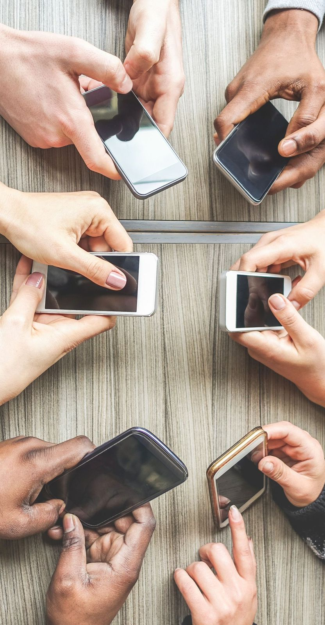

İşgüzar ünsiyyətdə işgüzar söhbətin iki əsas növü var:
Üz-üzə görüş
Telefonla danışıq

